Slide 1
Интеллектуальный марафон
(математика)
5, 6, 7 классы

Slide 2
Задачи «на один зубок»
1 балл

Slide 3
Задачи «на один зубок»
1. Сколько яиц можно съесть натощак?
Ответ: одно.
2. Одно яйцо варят 4 мин. Сколько минут надо варить 5 яиц?
Ответ: 4 мин.
3. Профессор ложится спать в 8 часов вечера и заводит будильник на 9 часов утра. Сколько часов будет спать профессор?
Ответ: 1 час.

Slide 4
Задачи «на один зубок»
4. Какое целое число делится без остатка на любое целое число?
Ответ: ноль.
5. Сколько получится, если сложить следующие числа: наименьшее двузначное, наименьшее трехзначное и наименьшее четырехзначное.
Ответ: 10+100+1000=1110.
6. В колесе 10 спиц. Сколько промежутков между спицами?
Ответ: 10.

Slide 5
Задачи «на один зубок»
7. К однозначному числу приписали такую же цифру, во сколько раз увеличилось число?
Ответ: в 11 раз.
8. Требуется расставить знаки «+» и «–» слева от знака равенства 8 4 7 3 5 4=15 так, чтобы получилось число 15.
Ответ: 8 + 4 + 7 – 3 – 5 + 4 = 15.
9. В доме 100 квартир, сколько раз на табличке написана цифра 9?
Ответ: 20 раз.

Slide 6
Задачи «на один зубок»
10. Кирпич весит два кг и ещё полкирпича. Сколько весят 4 кирпича?
Ответ: 16 кг.
11. Сколько секунд в сутках?
Ответ: 86400.
12. Сейчас между собакой и кошкой 30 метров. Через сколько секунд собака догонит кошку, если скорость собаки 10 м/с, а кошки 7 м/с?
Ответ: 30 : (10 – 7) =10 секунд.

Slide 7
«На краю» математики
1 балл

Slide 8
«На краю» математики
1. Назовите имена трех поросят в сказке «Три поросенка».
Ответ: Наф-Наф, Ниф-Ниф, Нуф-Нуф.
2. Назовите имена трех былинных героев на картине «3 богатыря» художника Васнецова.
Ответ: Алёша Попович, Добрыня Никитич, Илья Муромец.
3. Без чего не могут обойтись математики, барабанщики и охотники?
Ответ: Без дроби.

Slide 9
«На краю» математики
4. Чему равен вес соли, которую надо съесть, чтобы хорошо узнать человека?
Ответ: Пуд.
5. Что такое жидкий килограмм?
Ответ: Литр.
6. Английская мера длины, давшая имя героине известной сказки.
Ответ: Дюйм.
7. Какой музыкальный инструмент состоит из меры площади и музыкальной ноты?
Ответ: арфа.

Slide 10
Разгадайте шарады
8. Число и нота рядом с ним,
Да букву припиши согласную.
А в целом – мастер есть один,
Он мебель делает прекрасную.
Ответ: столяр.
9. Предлог и малое число,
За ними букву скажем.
А в целом – ты найдешь его
Почти под домом каждым.
Ответ: подвал.

Slide 11
Разгадайте шарады
10. Предлогом стоит в моем начале,
В конце же – загородный дом.
А целое мы все решали
И у доски, и за столом.
Ответ: За + Дача = Задача.
11. Игра – в ней лошади нужны,
К игре проступок пристегни.
И называй, дружочек, смело
То, что давно уже не цело.
Ответ: Поло + Вина = Половина.

Slide 12
Разгадайте шарады
12. Две ноты – два слога,
А слово – одно,
И меру длины
Означает оно.
Ответ: Ми + Ля = Миля.
13. Первое – летом, весной выпадает,
Льдинками все то в садах побивает.
Ну, а второе – мужчин украшенье,
Нету у многих его, к сожаленью.
А вот все вместе – то мера углов,
Температуры горячих голов.
Ответ: Град + Усы = Градусы.

Slide 13
Разгадайте шарады
14. Вначале – двойка. Далее – мужчина,
Высокого он титула и чина.
А слово целиком – обозначенье,
Дробящее на дозы обученье.
Ответ: Пара + Граф = Параграф.

Slide 14
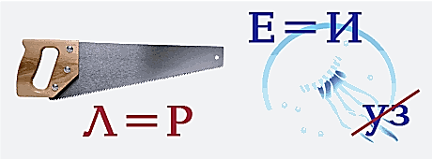
15. Разгадайте ребус
Ответ: пирамида.

Slide 15
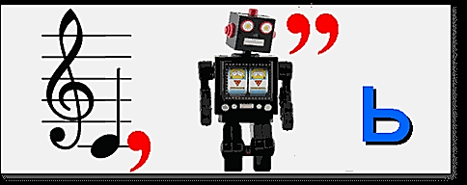
16. Разгадайте ребус
Ответ: дробь.

Slide 16
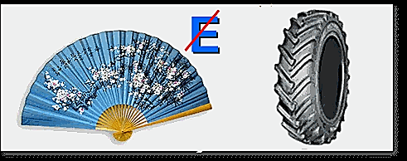
17. Разгадайте ребус
Ответ: вершина.

Slide 17

18. Разгадайте ребус
Ответ: квадрат.

Slide 18
«Шевели мозгами»
2 балла

Slide 19

«Шевели мозгами»
1. Мальчик купил в магазине конфеты. Четверть из них он съел по дороге, 3 конфеты дал встретившейся однокласснице, а половину принес домой. Сколько всего конфет он купил?
Ответ: 12 конфет.
2. Если из одной стопки тетрадей переложить в другую 10 штук, то тетрадей в стопках будет поровну. На сколько в одной стопке было больше тетрадей, чем в другой?
Ответ: на 20 тетрадей

Slide 20
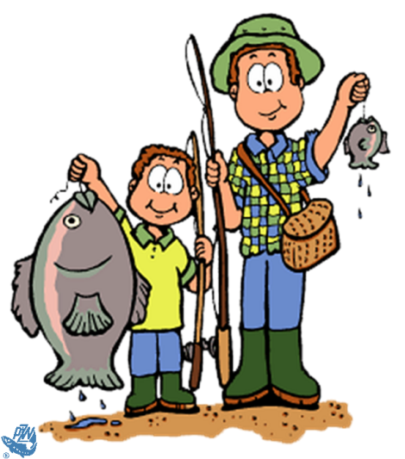
«Шевели мозгами»
3. Десяти собакам и кошкам скормили 56 галет. Каждой собаке досталось 6 галет, а каждой кошке 5. Сколько было собак и кошек?
Ответ: 6 собак и 4 кошки.
4. Рыбак поймал рыбу. Когда у него спросили, какова масса пойманной рыбы, он сказал: «Я думаю, что хвост ее – 1 кг, голова – столько, сколько хвост и половина туловища, а туловище – сколько голова и хвост вместе». Какова же масса этой рыбы?
Ответ: 8 кг.

Slide 21
«Шевели мозгами»
3 балла

Slide 22
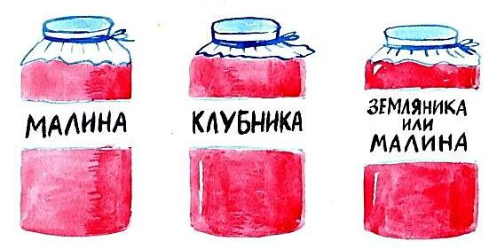
«Шевели мозгами»
5. Сколько нулей в конце записи числа, выражающего произведение 1·2·3·4·5·…·13·14·15.
Ответ: 3.
6. На трёх банках с вареньем наклеены надписи. Какого вида варенье в каждой из банок, если известно, что все надписи неверны?
Ответ: 1)земляника, 2)малина, 3)клубника.

Slide 23
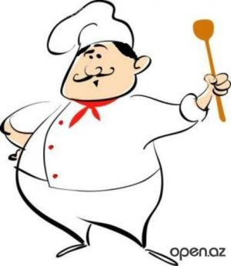
«Шевели мозгами»
7. Нужно поджарить на сковороде 3 ломтика хлеба. Одна сторона поджаривается в течение 1 мин. На сковороду можно положить только 2 ломтика. За какое наименьшее время можно поджарить ломтики с обеих сторон?
Ответ: 3 мин.

